Slide 1
Om ensamhet och hur den påverkar hälsan
(material för gruppträffar 2023)

Slide 2
Innehåll
Allmänt om ensamhet
Ensamhet och hälsa
Hur kan man ingripa i ensamhet?
Teman i gruppuppgifter

Slide 3
1. Allmänt om ensamhet

Slide 4
Vad är ensamhet?
Ensamhet är en individuell upplevelse hos en person.
En person är ensam om hen har färre nära relationer än hen skulle önska.
Det är således fråga om en konflikt mellan verklighet och önskemål.
Upplevelsen mäts i kvalitet, inte kvantitet.
Ensamhet är inte en faktor som mäts för stunden, utan den är kontinuerlig
Var och en är ibland ensam, till exempel i samband med livsförändringar.
Till livet hör upplevelser av ensamhet, men i normala fall går de över. Ensamheten blir ett problem då den bara fortsätter och personen upplever att hen inte kan påverka den.
(källa: https://yle.fi/aihe/a/20-10001535)

Slide 5
Ensamhet – en personlig tragedi och ett samhälleligt problem
Ensamhet är ett problem för både individen och samhället.
Utdragen ensamhet medför bland annat hälsoproblem, social rädsla, arbetslöshet och skuldsättning.
Det ensammaste människorna finns bland de fattigaste och mest förfördelade? i samhället.

Slide 6
Videon kring temat ensamhet
Allmänt om ensamhet: Kompiskunskap 5: Ensamhet – YouTube, SPR, längd 2,56 min
Om tiden/intresse finns kan man också titta på någon av följande videon om upplevelser av ensamhet:
Ensam i ålderdomens labyrint – YouTube, Centralförbundet för de gamlas väl, längd 1,31 min (fokus på ensamhet hos äldre)
Ensam studerande – hur känns det – YouTube, Nyyti ry, längd 2,35 min (fokus på ensamhet hos studerande)

Slide 7
FRK:s ensamhetsbarometer 2022 (dia 1/2)
Undersökningen utfördes av Suomen Taloustutkimus (januari 2022) och målgruppen bestod av personer i åldern 15–84, boende i Finland med undantag för Åland)
Ensamhet berör varannan person som bor i Finland.
Över hälften berättar att de har upplevt ensamhet åtminstone ibland under det senaste året.
I synnerhet syns den svåra situationen bland ungdomar, unga vuxna och äldre personer alarmerande i resultaten av ensamhetsbarometern.
70 procent av svararna uppgav att coronabegränsningarna och att undvika smitta var de viktigaste orsakerna till ensamhet.

Slide 8
FRK:s ensamhetsbarometer 2022 (dia 2/2)
Ensamheten har pågått i minst ett år hos varannan svarare och i över fem år hos var fjärde. Den allvarliga situationen kan alltså inte förklaras enbart med corona.
Speciellt svarare under 25 år, studerande, personer med små inkomster och ensamboende kände sig ofta eller ständigt ensamma.
Över hälften upplever känslor av isolering, åtminstone ibland. Nästan hälften av svararna upplever åtminstone ibland känslor av utanförskap.

Slide 9
Ensamhet har samband med ojämlikhet i samhället
Ju mer ojämlikhet i samhället, desto mer upplevs ensamhet regelbundet.
De djupaste upplevelserna av ensamhet finns i brödköer och övriga mycket sårbara grupper.
Det förs klart mindre statistik över ensamhet i Finland och de övriga nordiska länderna än i andra länder. Välfärdsstaten och jämlikheten verkar minska på ensamheten.
(källa: https://yle.fi/uutiset/3-9194161)

Slide 10
Ensamhet finns i bakgrunden till många problem
Ensamhet är en så kallad grundorsak, dvs. en faktor som påverkar många andra saker.
Den förklarar till exempel övervikt, rusmedelsproblem, depression osv.
”Det är politiskt avgörande att när vi begrundar övervikt, alkoholism och andra sådana problem hos människor, är medvetna om att frågan som vi till syvende och sist behandlar är ensamhet” (prof. Juho Saari)
(källa: https://yle.fi/uutiset/3-9194161)

Slide 11
2. Ensamhet och hälsa

Slide 12
Ensamhet är ett hot mot hälsan
(Ofrivillig) ensamhet ökar dödligheten nästan lika mycket som rökning (vissa undersökningar visar att ensamhet motsvarar 15 cigaretter om dagen) och mer än övervikt eller dålig fysisk kondition.
Ensamhet försämrar kroppens motståndskraft och ökar risken för såväl hjärt- och kärlsjukdomar som neurologiska sjukdomar.
Ensamma är mer utsatta för virussjukdomar såsom influensa och risken för högt blodtryck är större.
Ensamma upplever mer stress.
(källa: Ruuskanen, O. 2011. Ensamhet är farlig för hälsan. Duodecim 127 (8), s. 754.)

Slide 13
Ensamhet är ett folkhälsoproblem
Ensamma rör sig mindre och äter ohälsosammare. Det kan vara en hypotes kring levnadsvanor.
Ensamhet påverkar också sömnkvalitet, vilket har samband med hjärtsjukdomar.
Ensamhet har samband med kranskärlssjukdomar och störningar i blodcirkulationen i hjärnan (bland annat hjärtattacker och stroke), men man känner inte till någon enskild direkt mekanism som påverkar detta.
(källa: https://yle.fi/aihe/a/20-10001535)

Slide 14
Ensamhet är ett folkhälsoproblem
Ensamhet har också samband med att insjukna i cancer.
Man misstänker att sambandsmekanismen är kronisk stress pga. ensamhet, vilket aktiverar det autonoma nervsystemet och inverkar på många processer, som har samband med utvecklingen av tumörer.
Ensamma har ångest mer än vanligt och depressionssymtom samt klinisk depression.
Man har upptäckt att ensamhet styr människans uppmärksamhet mot negativa upplevelser och minnen. Ensamhet får också negativa känslor att räcka längre än positiva (jfr depression).
(källa: https://yle.fi/aihe/a/20-10001535)

Slide 15
Ensamhet är ett folkhälsoproblem
Ensamhet är en riskfaktor för demens och depression.
Ofrivillig ensamhet påverkar kroppen så att den utsöndrar stresshormon, som på lång sikt tär på hälsan och försvårar bland annat viktkontroll (över-/undervikt).
Ensamhet påverkar beteende och livskontroll: till exempel rikligt bruk av alkohol, rökning och ohälsosamt ätande kan kompensera för bristen på otillräckliga sociala kontakter.
(källor: https://yle.fi/uutiset/3-10729799, https://yle.fi/aihe/a/20-10001535)

Slide 16
3. Hur kan man ingripa i ensamhet?

Slide 17
Hur kan man ingripa i ensamhet?
Prof. Saari: det är viktigt att närma sig ensamhet indirekt i stil med till exempel en fiskeklubb.
En varm och vänlig inställning som uppmuntrar till gemensam verksamhet fungerar bättre än direkta ingripanden med sikte på att minska ensamhet.
Läget blir mer problematiskt när ensamheten blir utdragen.
Bekymret är särskilt stort gällande ensamma arbetslösa män då varken den offentliga makten eller medborgarsamhället har effektiva metoder för att nå dem i nuläget.
Många medborgarorganisationer når ensamma kvinnor bättre än män.
(källa: https://yle.fi/uutiset/3-9194161)

Slide 18
Röda Korsets verksamhetsmetoder och ensamhet
Exempel:
Vänverksamhet FRK:s Vänverksamhet | RedNet (rodakorset.fi), verksamhetsmodeller Verksamhetsmodeller | RedNet (rodakorset.fi)
Hälsofrämjande modeller för aktiviteter såsom sinnespromenader, Röda Stolen, Hur mår du?-bänken osv.
Verktyget Föra ensamhet på tal puheeksiotto työkalu tulostettava.pdf för utskrift (rodakorset.fi) BYT TILL LÄNK TILL SVENSK VERSION
Kompiskunskaper (särskilt för ungdomar och vuxna): Programmet kompiskunskaper | RedNet (rodakorset.fi) och studiematerial Kaveritaitoja–ohjelma (sproppimateriaalit.fi) för utskrift Byt till svenska länkar

Slide 19
4. Teman för gruppaktiviteter

Slide 20
Teman för gruppaktiviteter
OBS. Dessa är endast förslag, egna teman är tillåtna och välkomna ☺
Studera verktyget Föra ensamhet på tal och fundera på hur, var och när det kunde användas inom och till stöd för åtgärder att främja hälsa.
Titta på 1–2 personers berättelser om ensamhet på Yles webbplats (Se på videorna: “Haluaisin kuulua ihmisenä ihmisten joukkoon” – 6 finländare om hur det är att vara riktigt ensam, (yle.fi), och fundera i er grupp på hur och hurdan frivilligverksamhet som kunde stödja personen i fråga ( endast på finska.)
Planera i er grupp ett hälsofrämjande evenemang där man beaktar ensamhet samt dithörande frågor.

Slide 21
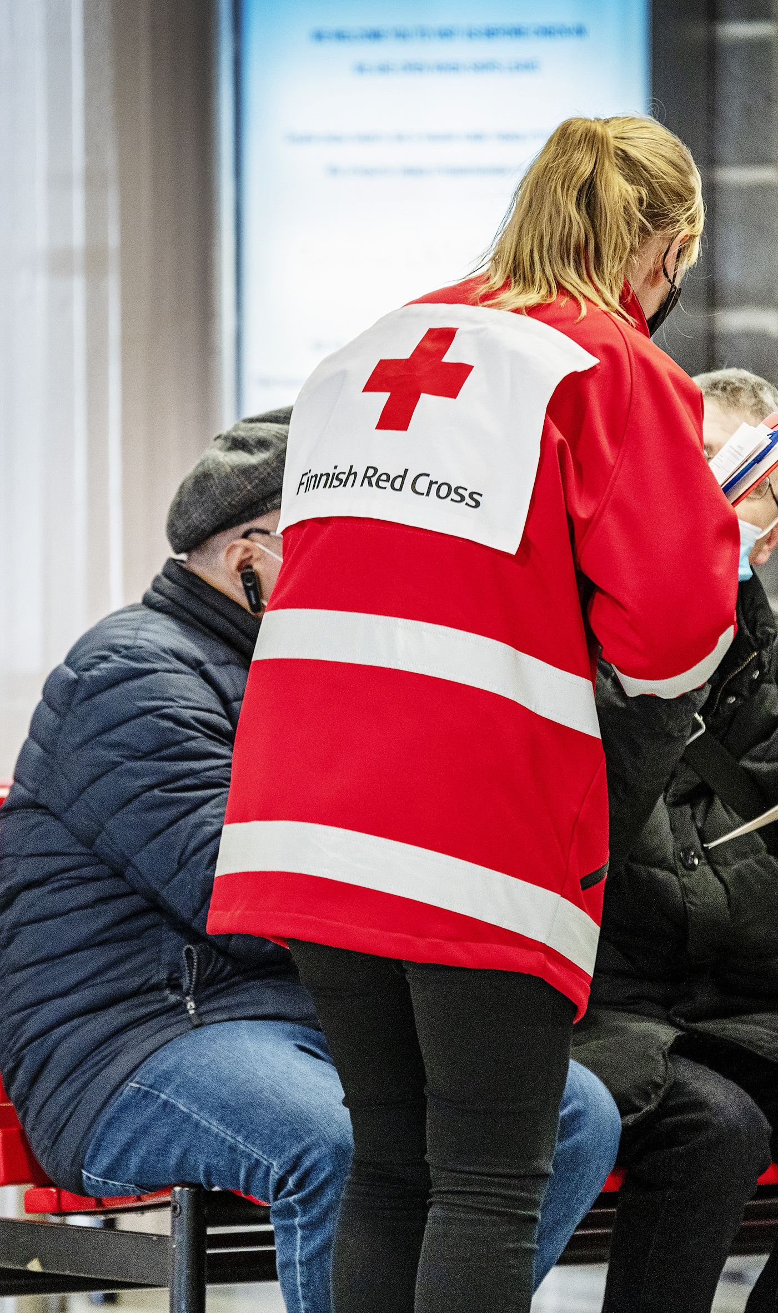
Tack!

